Slide 1
Aplicatie Client-Server
Scopul : studierea protocolului de la nivelul de transport – TCP
(Trasmission Control Protocol) .

Slide 2
Ce este TCP si care sunt avantajele lui ?
TCP (Trasmission Control Protocol) este un protocol orientat pe conexiune care permite ca un flux de octeţi trimişi de la un calculator să ajungă fără erori pe orice alt calculator.
O parte din caracteristicile si avantajele protocolului TCP:
Garanteaza ordonarea pachetele ajunse la destinatie (acestea pot ajunge diferit fata de cum au fost trimise,din cauza la un oarecare delay de exemplu)
Bazat pe conexiuni (full connection)
Garanteaza livrearea datelor la nodul destiantar.
Asigura retransmiterea pachetelor (in cazul in care acestea se “pierd pe drum”).
Fiecare pachet are asociate un numar de secventa. Daca destinatarul primeste un anumit numar de pachete (definit de numarul de secventa), atunci acesta va trimite inapoi un mesaj de confirmare (ACK) pentru pachetele primite. Astfel, este usor pentru destinatar sa-si dea seama ce pachete au ajuns la el si ce pachete trebuiesc retransmise. In cazul in care sursa (clientul) nu primeste o confirmare (ACK) pentru vreun pachet, atunci el va retransmite acel pachet.

Slide 3
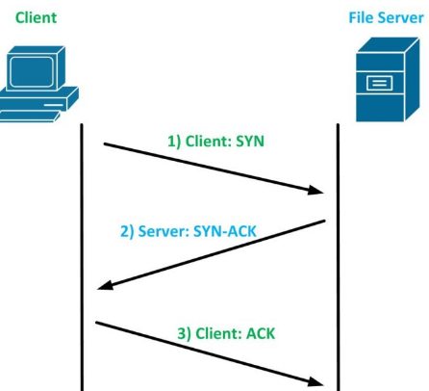
Cum se stabileste conexiunea intre client si server la nivel de protocol ?
Conexiunea se stabileste pe baza metodei 3-way-handshake:
Clientul ii trimite serverului un request de incepere a conexiunii (SYN) pe un anumit port.
Serverul va raspunde cu un mesaj de acknowledge (SYN-ACK) in care specifica portul prin care se va continua comunicarea. Serverul deschide portul specificat si asteapta ca clientul sa transfere date prin acel port.
Clientul va raspunde si el cu un mesaj de confirmare (ACK)

Slide 4
Pentru aceasta lucrare am folosit libraria .Net.Sockets.
Socket-urile permit comunicarea dintre doua procese diferite de pe acelasi calculator sau de pe calculatoare diferite si sunt legate de porturi , astfel ca TCP poate indentifica unde sa transmita date.
Pentru a deschide o conexiune intre client si server cream 2 instante a claselor TcpClient si TcpListener care fac parte din namespace-ul System.Net.Sockets
TcpListener serverSocket = new TcpListener(8888); serverSocket.Start(); Console.WriteLine(" >> Server Started"); clientSocket = serverSocket.AcceptTcpClient(); Console.WriteLine(" >> Accept connection from client");
TcpClient clientSocket = new TcpClient(); clientSocket.Connect("127.0.0.1", 8888);
Folosim metoda Connect pentru a conecta clientul la portul si hostul specificat ca parametri. Iar cu metoda Start, serverul incepe a asculta cererile de conexiunele , iar cu metoda AcceptTcpClient() – serverul accepta cererea de conexiune care vine de la client.

Slide 5
Intre client si server se trimit stream-uri de date.
Pe partea clientului trimiterea stream-ului are loc prin citirea datelor introduse in camp si convertirea lor din string in bytes.
NetworkStream serverStream = clientSocket.GetStream();
byte[] outStream = System.Text.Encoding.ASCII.GetBytes(textBox2.Text + "$");
serverStream.Write(outStream, 0, outStream.Length);
Pe partea de server intr-o variabila de tip NetworkStream vom pastra stream-ul preluat de la client , iar apoi citim fiecare byte din stream si decodificam din bytes intr-un string.
NetworkStream networkStream = clientSocket.GetStream();
byte[] bytesFrom = new byte[10025];
networkStream.Read(bytesFrom, 0, (int)clientSocket.ReceiveBufferSize);
dataFromClient = Encoding.ASCII.GetString(bytesFrom);
dataFromClient = dataFromClient.Substring(0, dataFromClient.IndexOf("$"));

Slide 6
Comenzi utilizate
/help - /time - get current server time; /help - description of available commands; /text - text to sent
/time – intoarce timpul current din sistem.
/hello param – in cazul in care comanda /hello este trimisa fara parametru se va intoarce un mesaj respecitv : Comanda /hello asteapta text dupa ea; daca se trimite o comanda valida atunci serverul raspunde cu textul care a fost expediat ca paremetru
Daca se introduce o alta comanda din cele specificate anterior se intoarce mesaj respective : Comanda invalida

Slide 7
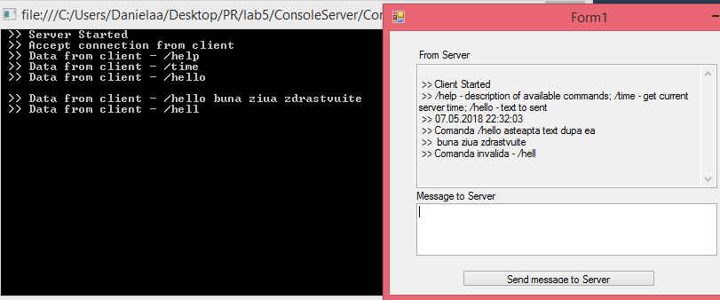
Exemple :

Slide 8
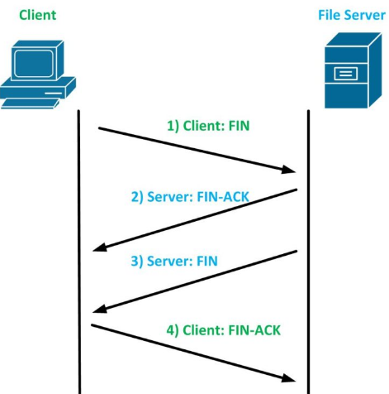
Cum se inchide o conexiune TCP ?
Clientul va trimite un FIN (mesaj de finalizare/incheiere a conexiunii)
Serverul va raspunde cu un mesaj de confirmare (FIN-ACK)
Serverul va trimite si el un mesaj FIN
Clientul va raspunde cu un ACK

Slide 9
Concluzie
In aceasta lucrare de laborator am studiat protocolul de la nivelul de transport – TCP si anume caracteristicile protocolului, metoda de deschidere si inchidere a conexiunii intre client si server la nivel de protocol cat si la nivel de cod (clasele : TcpListener,TcpClient, metodele : Start(),AcceptTcpClient(),Close(),Stop()), cum se trimit stream-urile de date intre client si server si anume codificarea lor in bytes,citirea lor .
Am incadrat cateva comenzi de care “stie” serverul prin compararea datelor (CompareTo) introduse de client cu comenzile definite, sau daca o comanda specifica incepe cu un anumit string (StartsWith); am verificat daca comanda introdusa are mai putine caractere decat necesare atunci se intoarce un mesaj ca e nevoie de inca un parametru, sau daca comanda introdusa nu este printre celea care le “stie” serverul,atunci se intoarce un mesaj respective.

